Slide 1
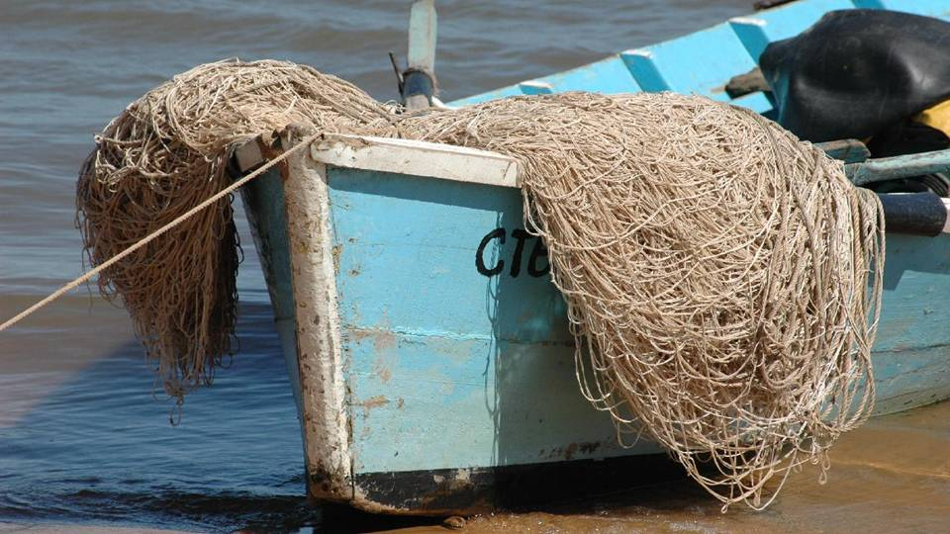
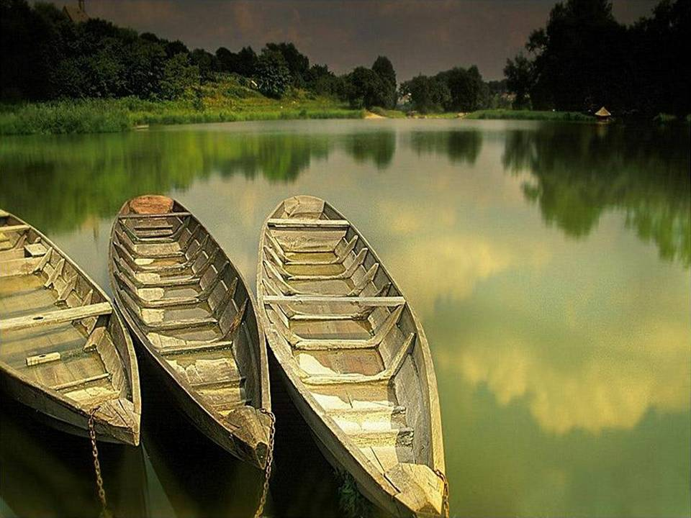
Las penas del canoero
Poesía criolla llanera: Declamada por: Juan Harvey Caicedo ()
Está automático, dejarlo correr solo

Slide 3
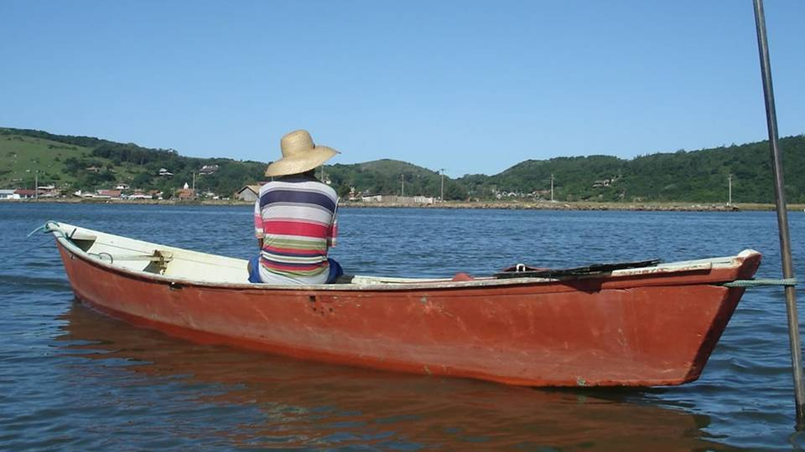
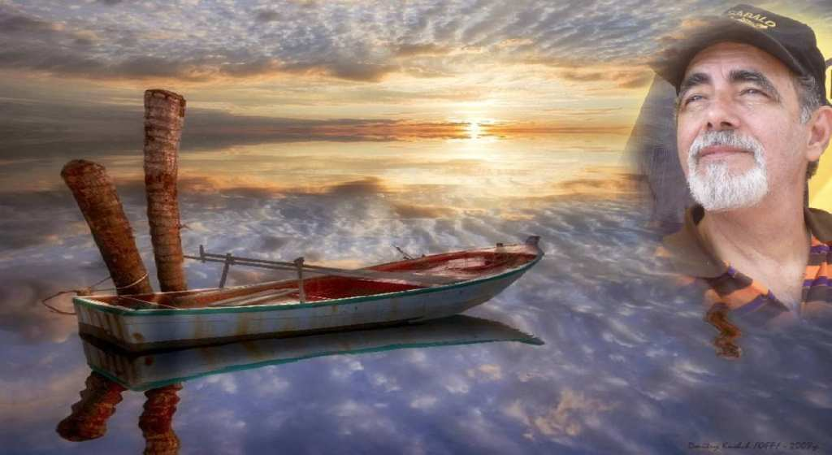

Slide 4
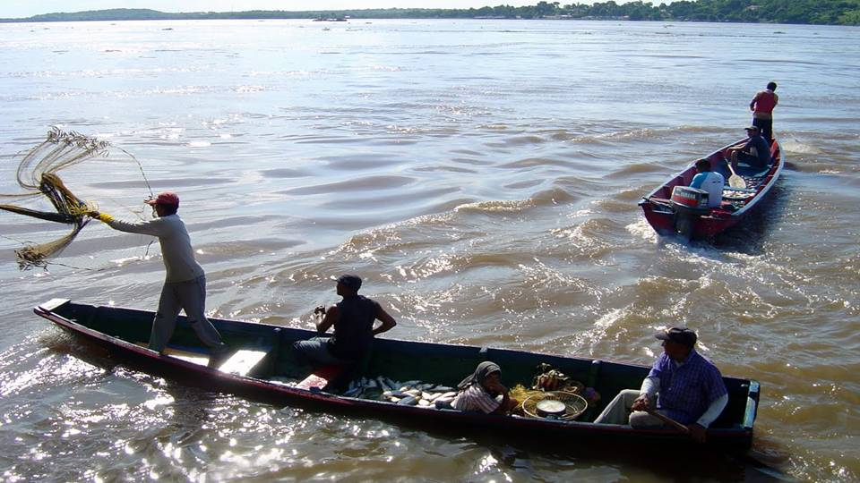
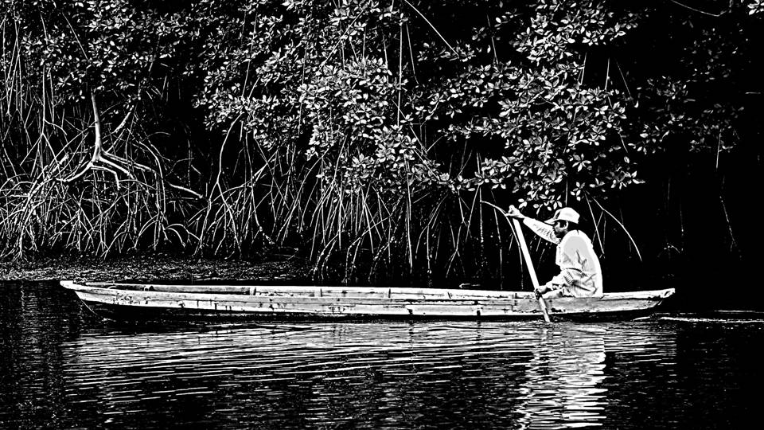
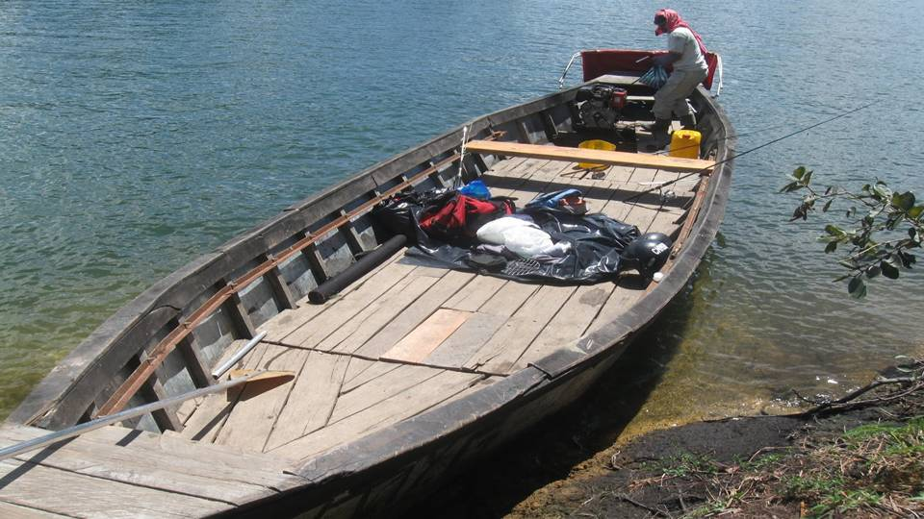
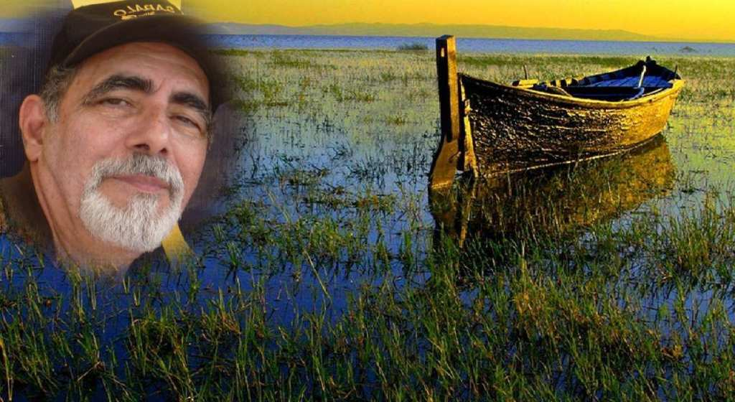
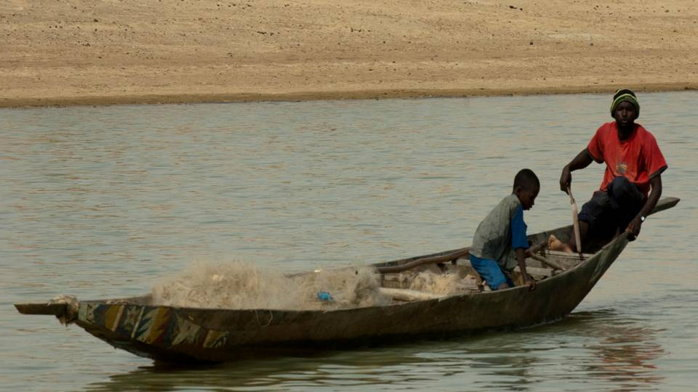

Slide 5
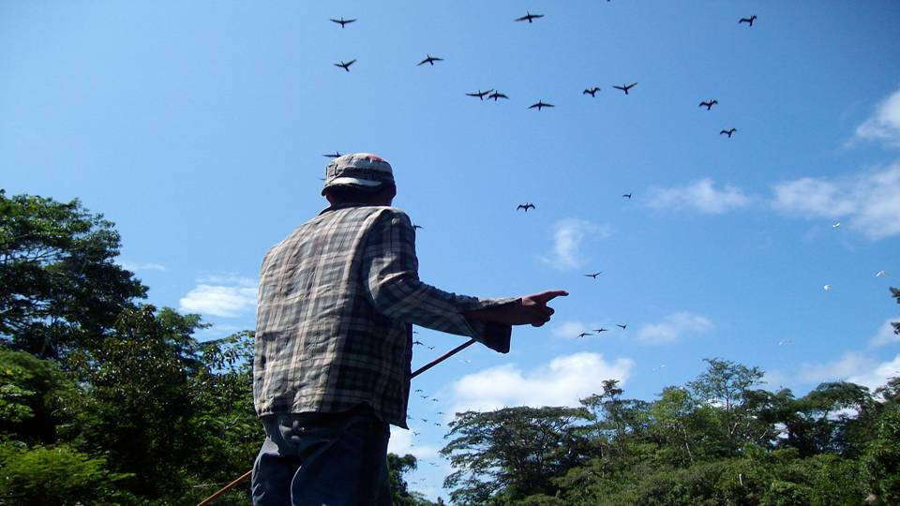
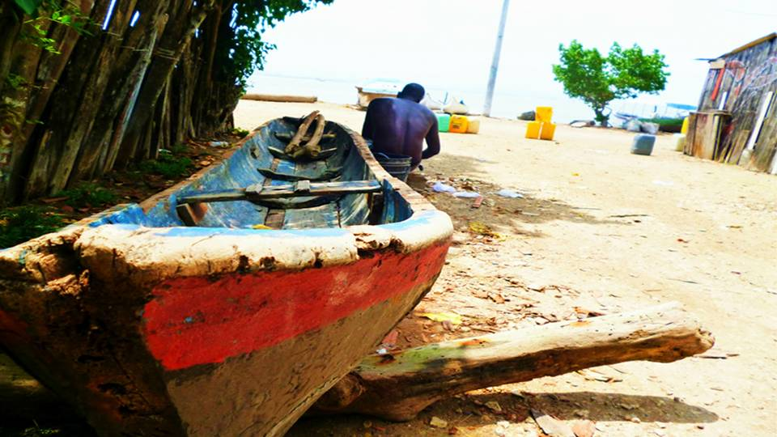
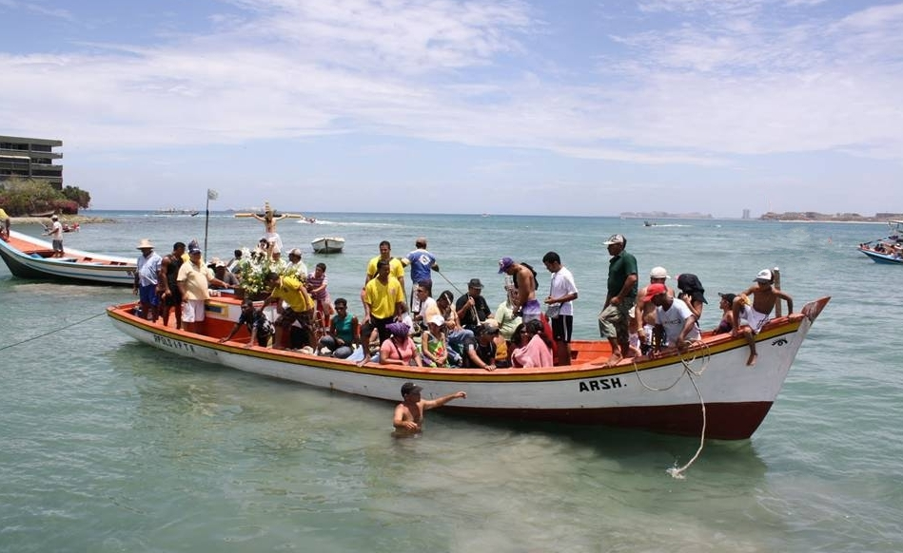
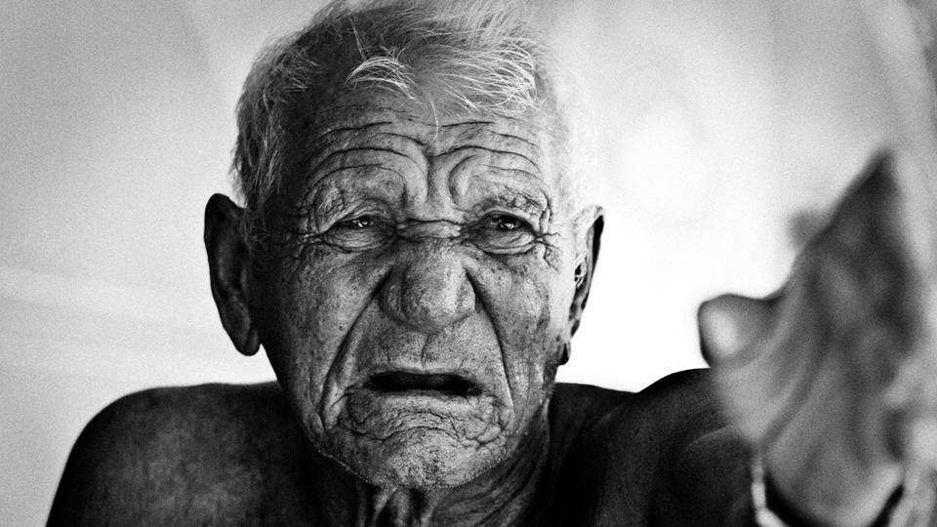

Slide 6
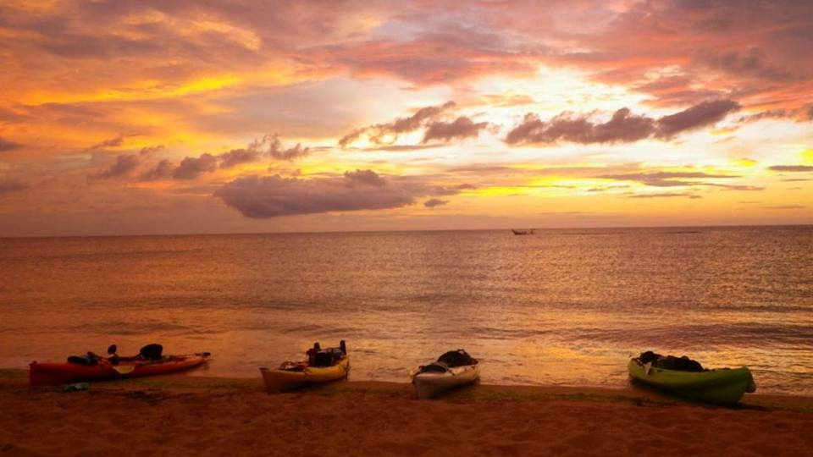
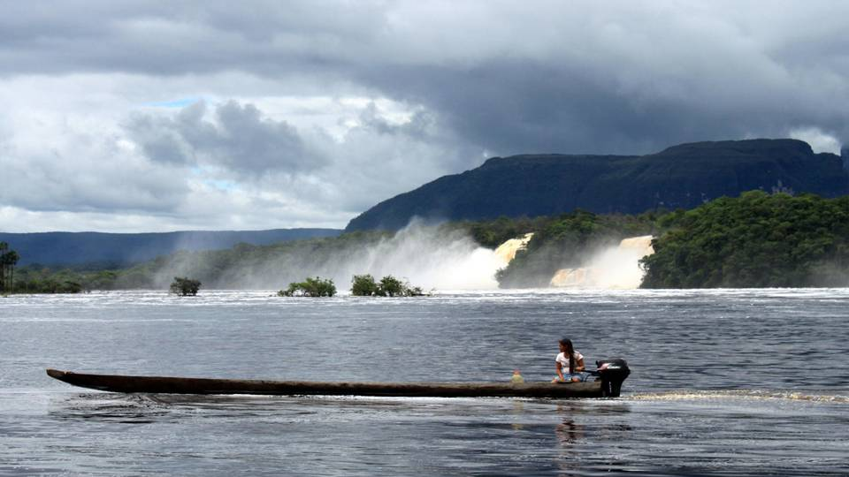
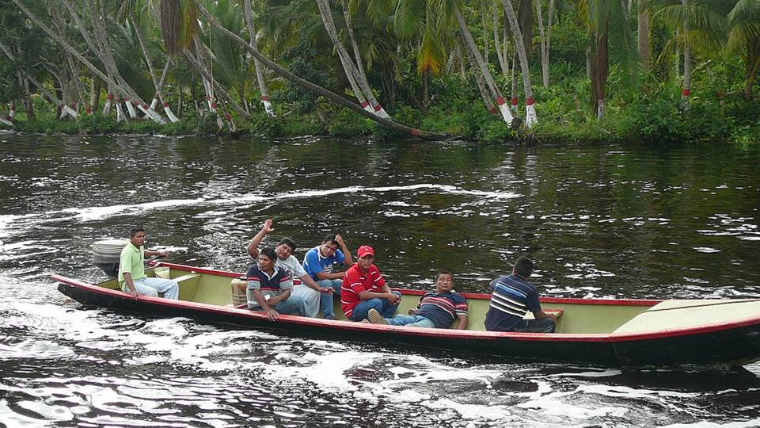
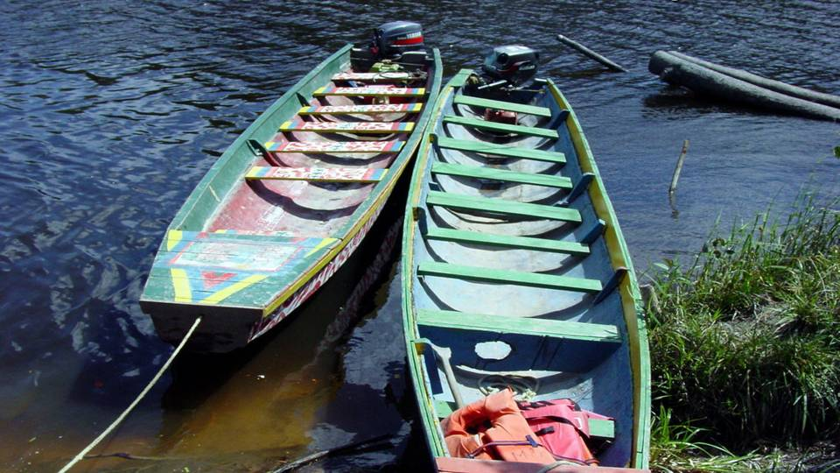
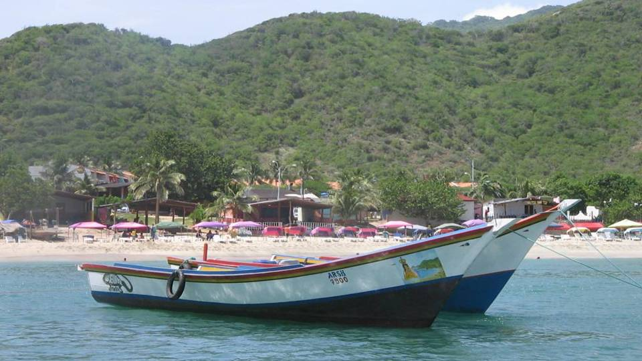

Slide 7
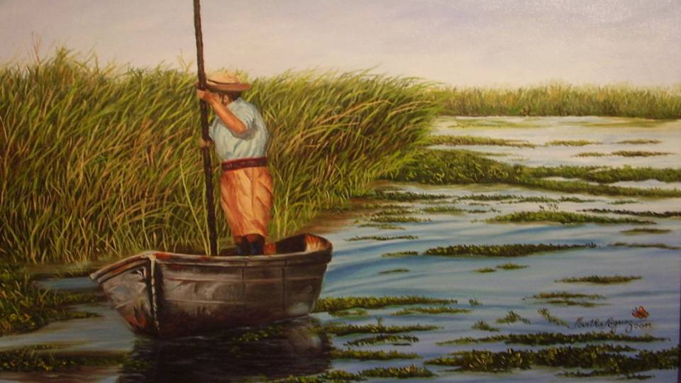
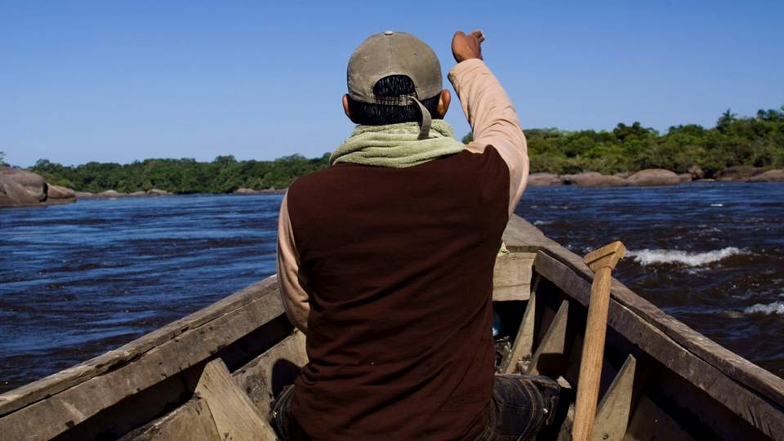
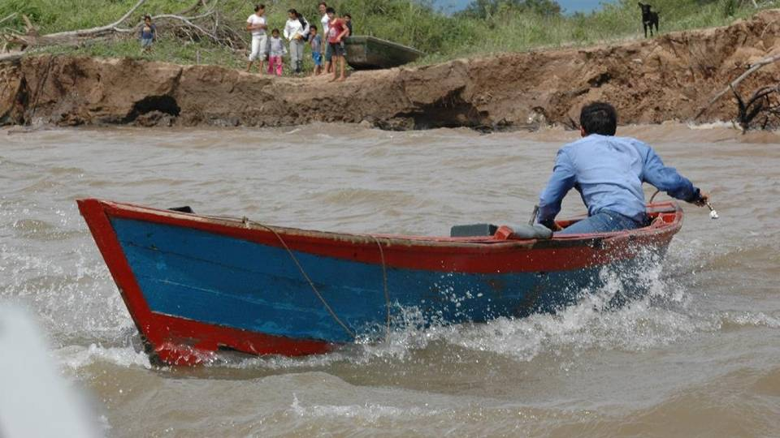
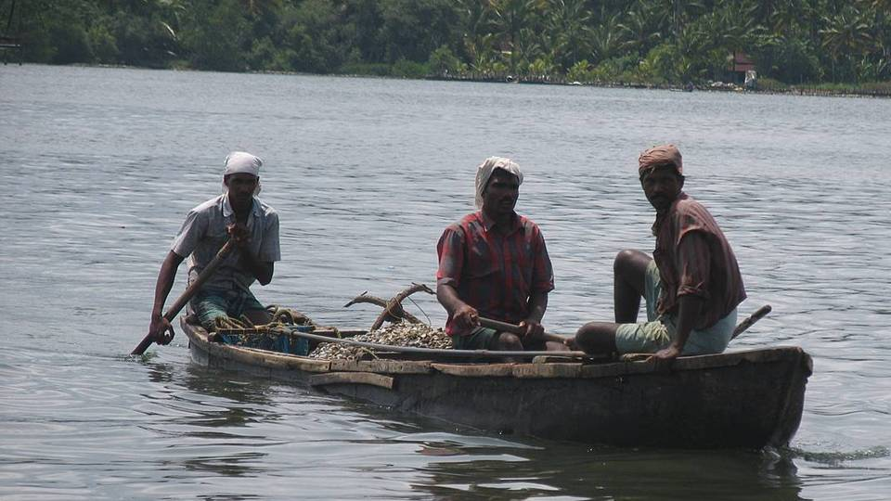

Slide 8








SI TE HA GUSTADO, REENVIASELO A TUS CONTACTOS Y AMISTADES
Dale clic para ir a mi blog:
http://www.4shared.com/account/dir/j-UA7SVo/_online.html
Nuevo link en Skydrive:
https://skydrive.live.com/?cid=58254003e1054e6f
Mi canal en Youtube:
http://www.youtube.com/channel/UCFhn-g7n_8eSOzraIuu9WNA/videos?flow=grid&view=0.aspx
Copyright © Johnny Diaz
Para cualquier contacto, darle clic a E-Mail

Slide 9



Accede a la sección que desees desde aquí:
Propia Creación
De la Red
Dedicatorias | Fechas Especiales | Graciosos
Historia y Arte | Lugares | Musicales
Naturaleza y Ciencias | Política | Reflexión
Religiosos | Románticos | Salud
Dedicatorias | Fechas Especiales | Graciosos
Historia y Arte | Lugares | Musicales
Naturaleza y Ciencias | Política | Reflexión
Religiosos | Románticos | Salud
Si deseas recibir pps periódicamente en tu correo electrónico subscríbete aquí:

